Slide 1
Герой моей семьи
Минакова Антонина, 6 лет
Муниципальное дошкольное образовательное учреждение детский сад 105

Slide 2
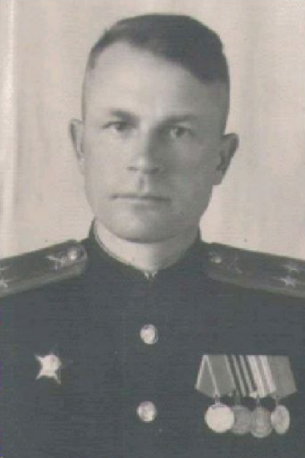
Герой моей семьи
Герой моей семьи, это мой прадедушка.
Потапов Петр Степанович.
Родился в 1922году в Ульяновской области, село Баевка.
На фронт был призван в июне 1941году.

Slide 3
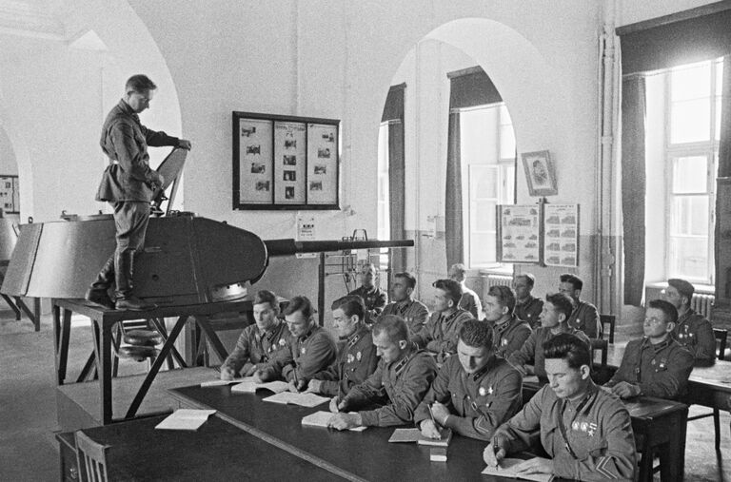
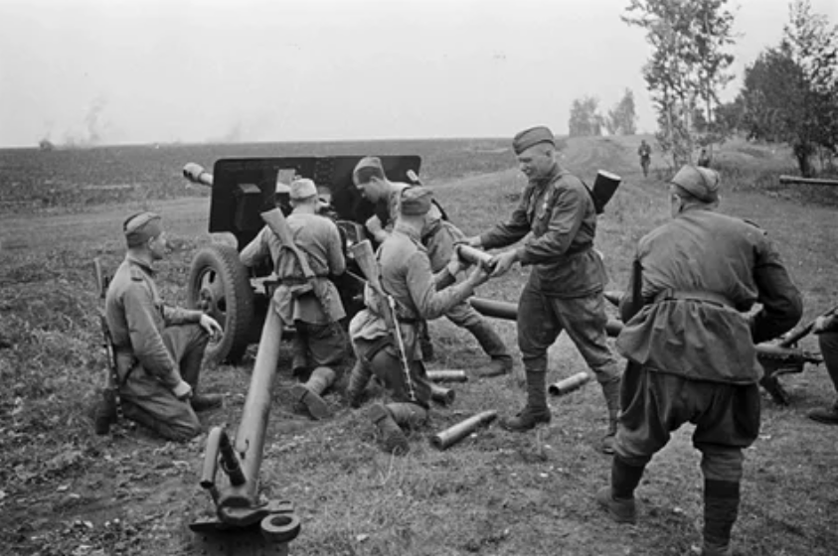
Герой моей семьи
Во время войны закончил Московское военное училище.
Вернулся на фронт и продолжил защищать Родину, командиром взвода.

Slide 4
Прошел всю войну и встретил победу в звании «подполковник».

Slide 5
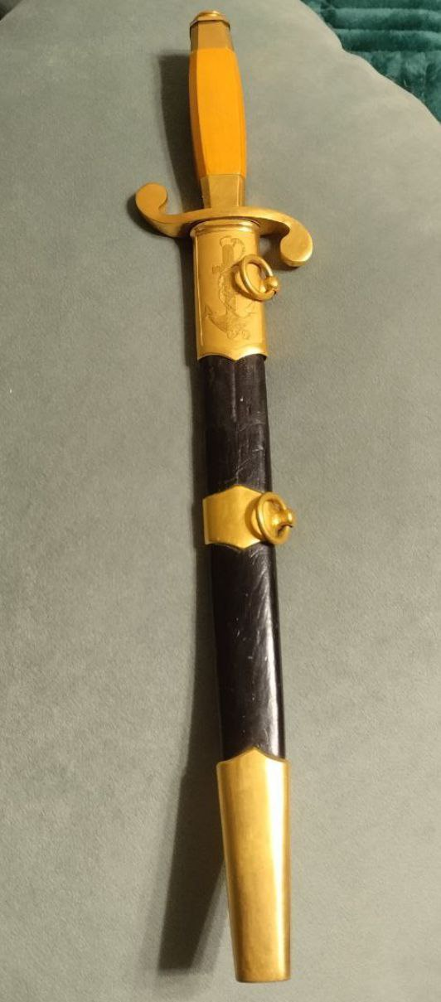
Герой моей семьи
После войны мой прадедушка продолжил службу в войсках береговой охраны до 1961года.
.

Slide 6
Герой моей страны
Минакова Антонина, детский сад 105, группа 8.

Slide 7
Журавли

